Slide 1
НЭЦКЭ
Искусство Японии
Подготовил: Преподаватель ДШИ им. А.К.Лядова
Верховых Анна Викторовна

Slide 2
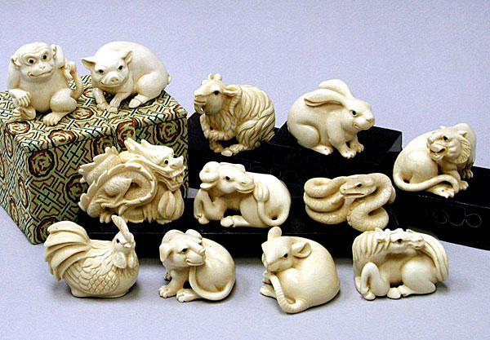
Нэцкэ (яп. netsuke, нэцукэ) — маленькая
символическая резная фигурка. Сделана она в основном
из слоновой кости или дерева, а также моржового клыка,
древесного корня, черепахового панциря, оленьего рога;
реже – из коралла, янтаря, нефрита, мыльного
камня или металла.

Slide 3
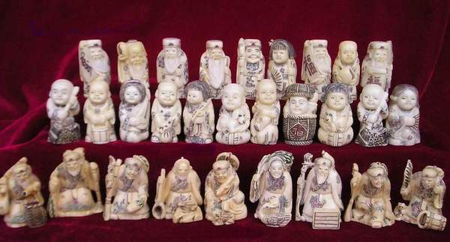
Происхождение
Вопрос о происхождении netsuke может быть решён двояко:
netsuke — японское изобретение, или же netsuke
были заимствованы.

Slide 4
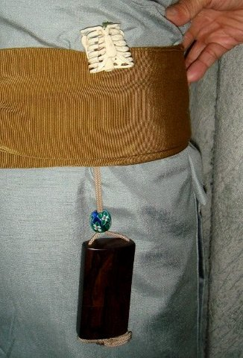
Нэцкэ использовалось в качестве подвесного
брелка на традиционной японской одежде
кимоно и косодэ, которая лишена карманов

Slide 5
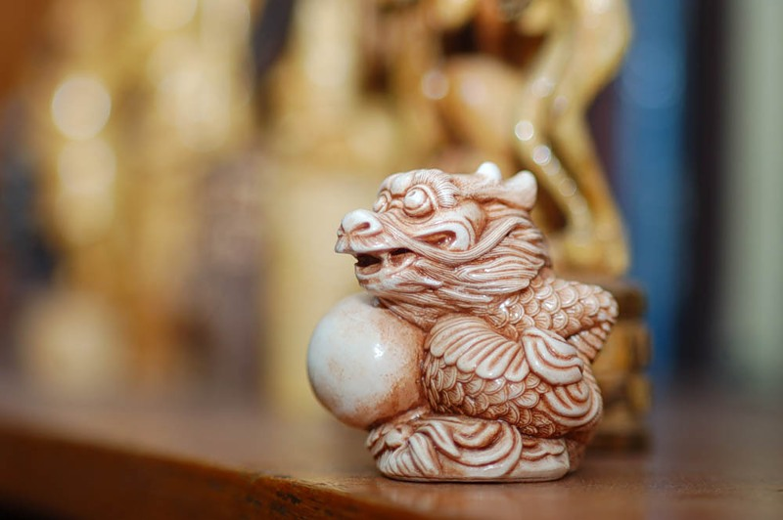
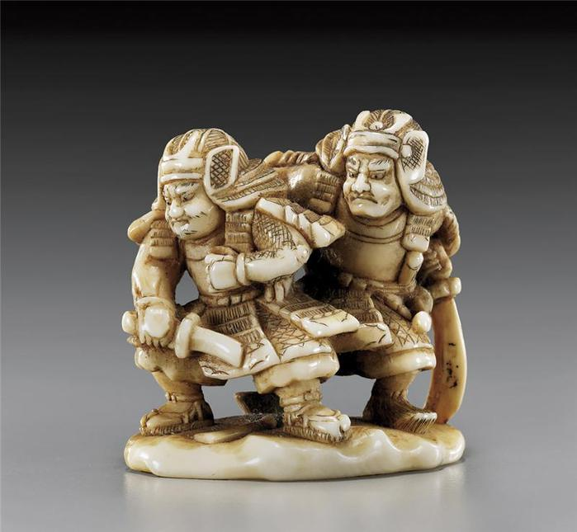
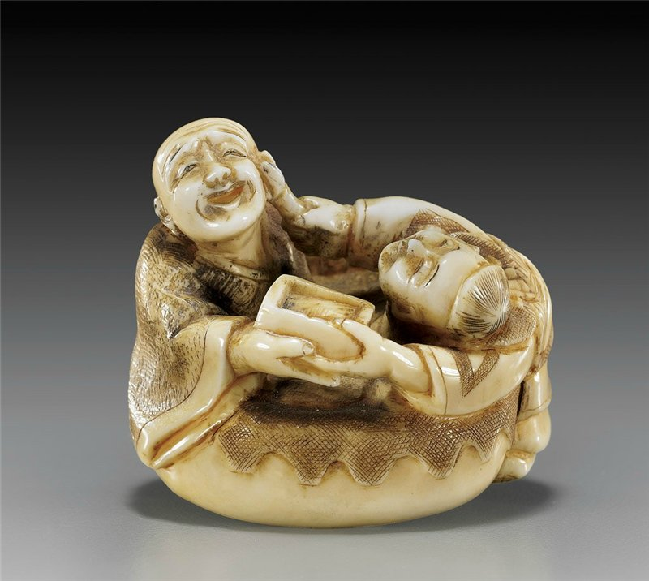
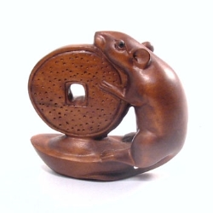
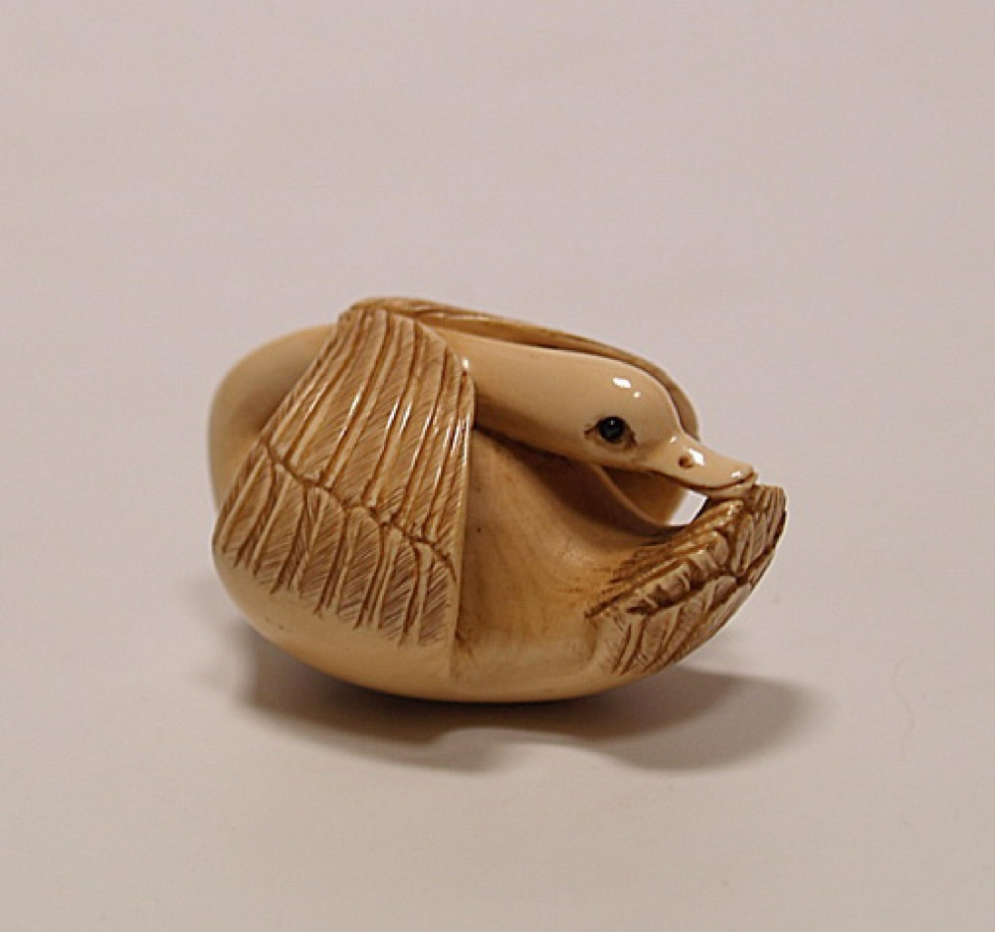
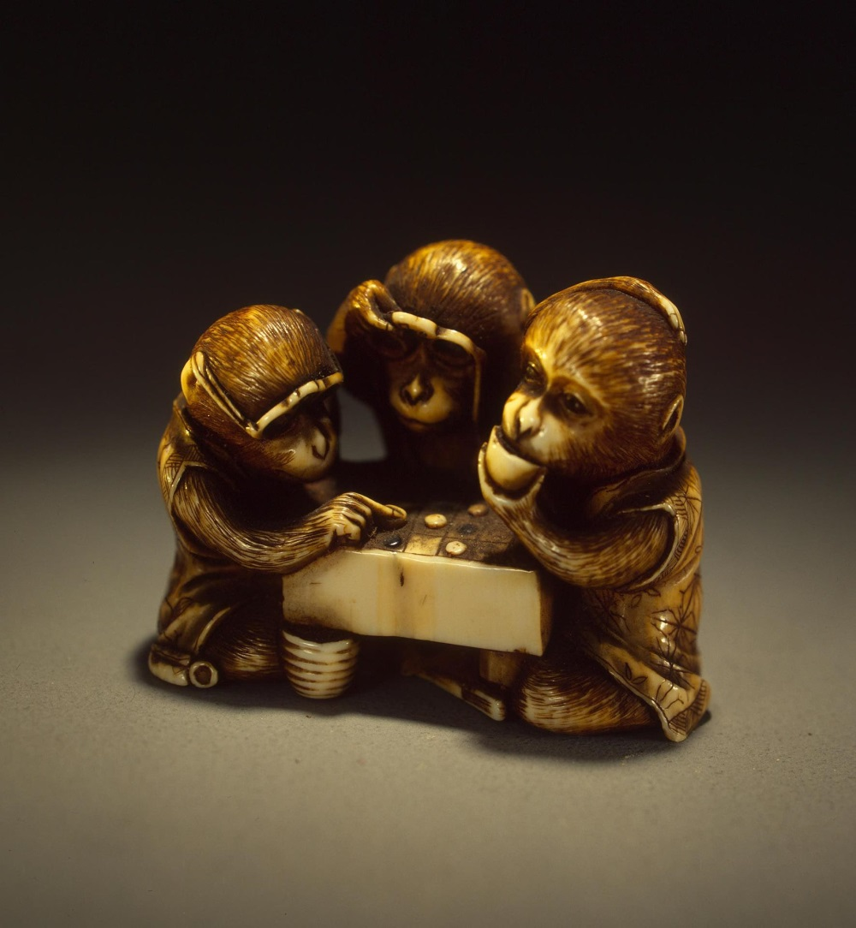
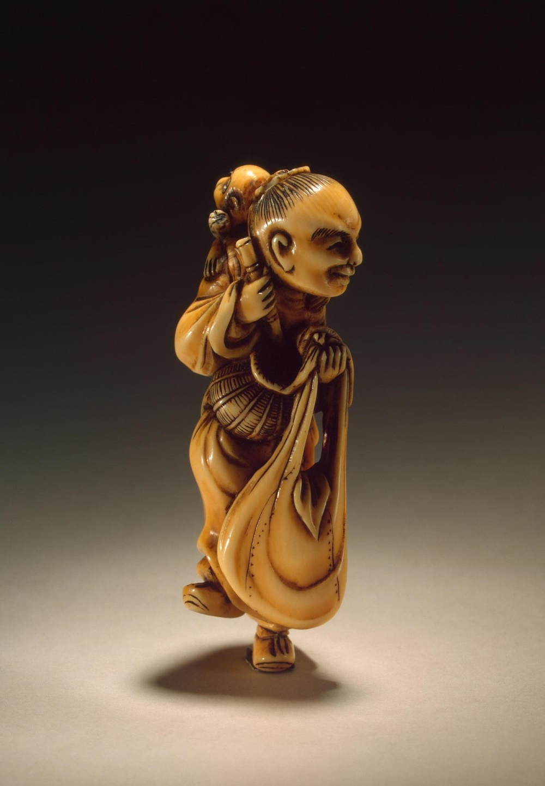
Существует несколько видов нэцкэ
- Окимоно
- Катабори
- Анабори
- Саси
- Маска
- Мандзю
- Итараку
- Рюса
- Кагамибута

Slide 6
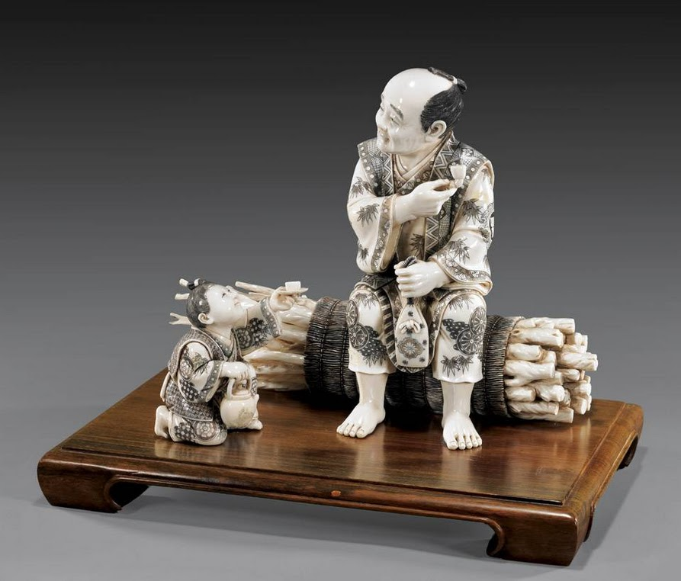
Окимоно - это статуэтки служащие
для оформления и украшения интерьера.

Slide 7
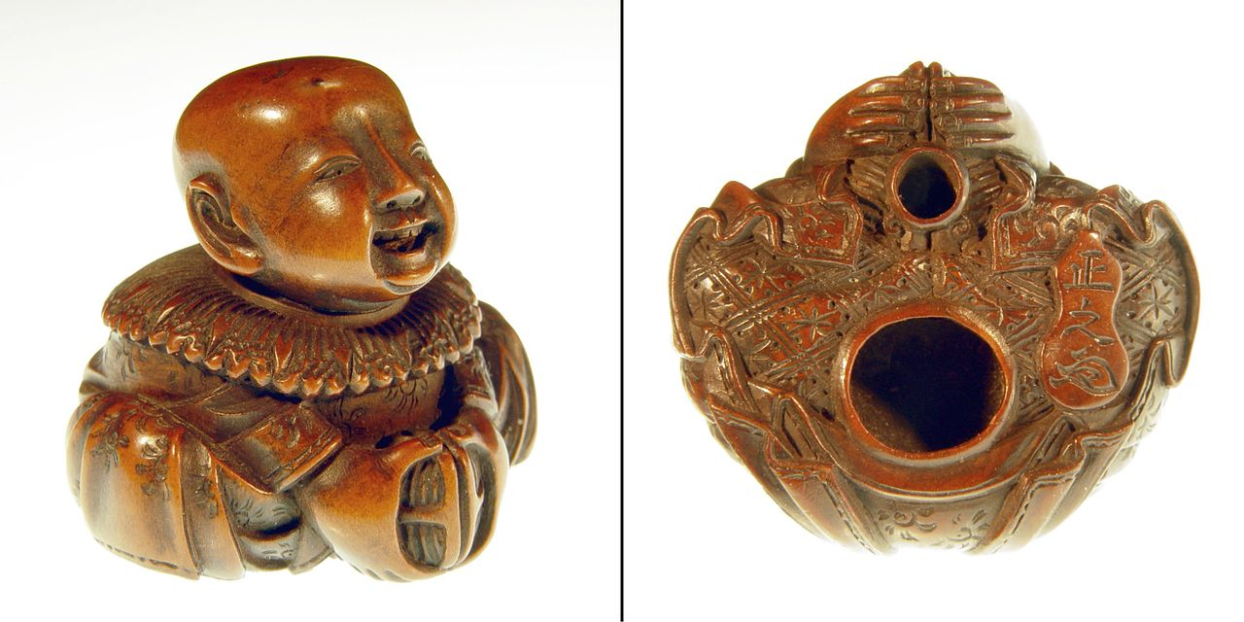
Катабори - это самый известны и знакомый для многих вид нэцкэ. Небольшие резные фигуры, изображающие животных и людей, многофигурные группы.

Slide 8
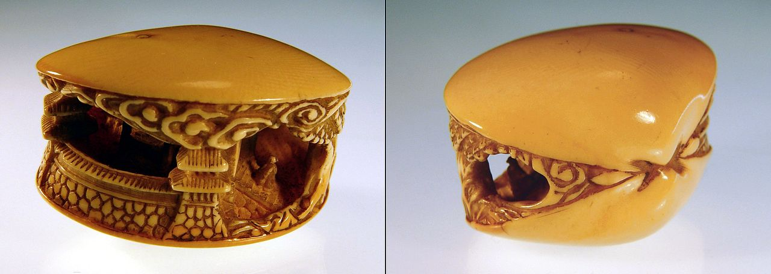
Анабори - подгруппа катабори. Эти нэцкэ изготавливались из раковины, внутри которой создавались сюжетные линии.

Slide 9
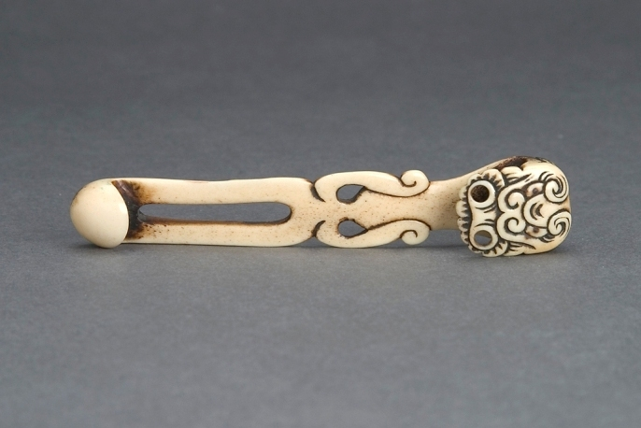
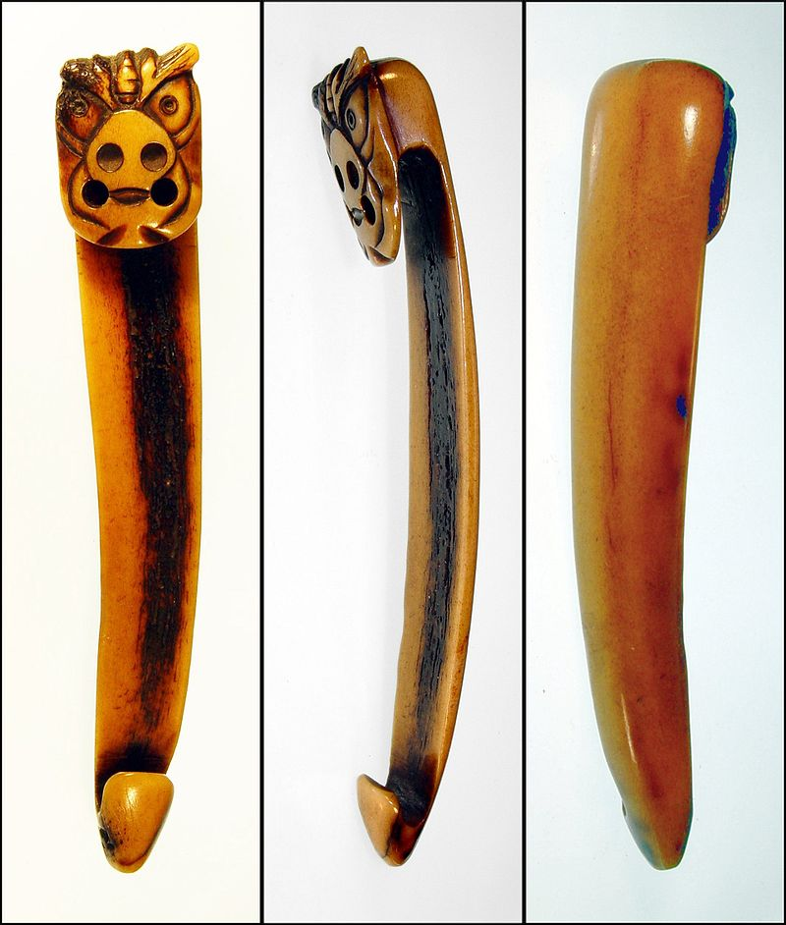
Саси - эта форма нэцкэ является одной из древнейших форм. Эти нэцкэ, сделанные в форме бруска с ушком для шнурка. Они могли быть выполнены из разный материалов, но в основном изготавливались из дерева.

Slide 10
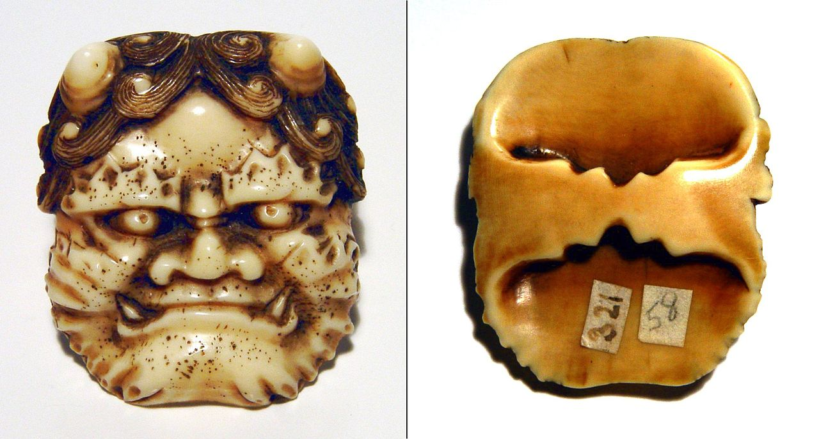
Маска - уменьшенная копия маски Ноо. Самая большая группа нэцкэ.

Slide 11
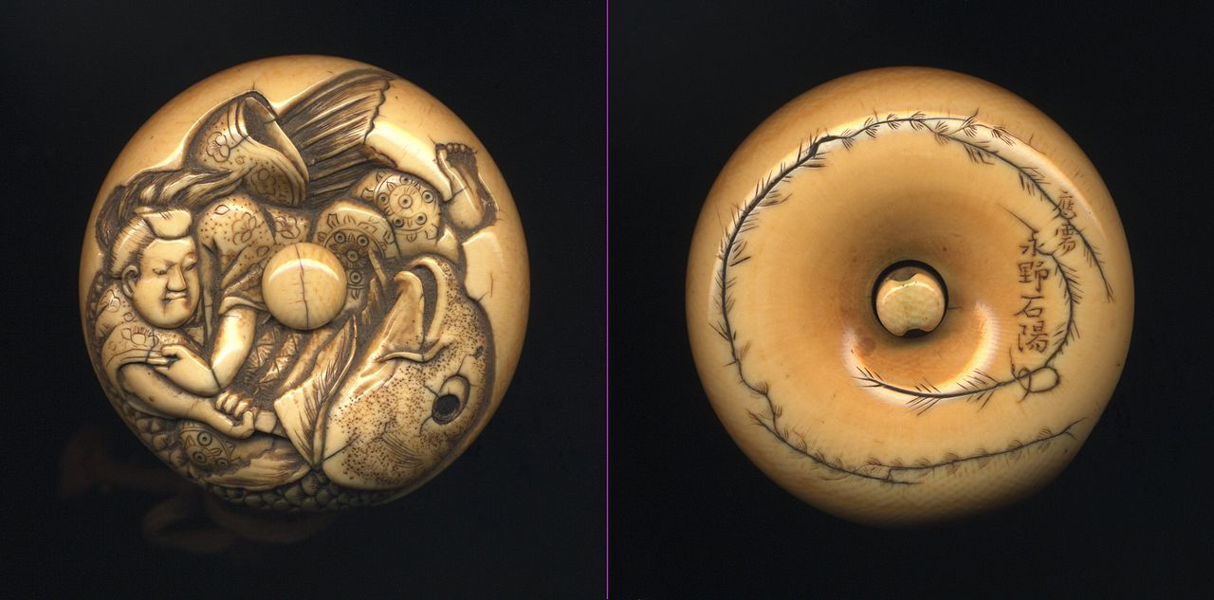
Мандзю - эти нэцкэ были сделаны из слоновой кости и имели форму круга. Иной раз мандзю делались из двух полукругов. Иногда делается из двух половинок.

Slide 12
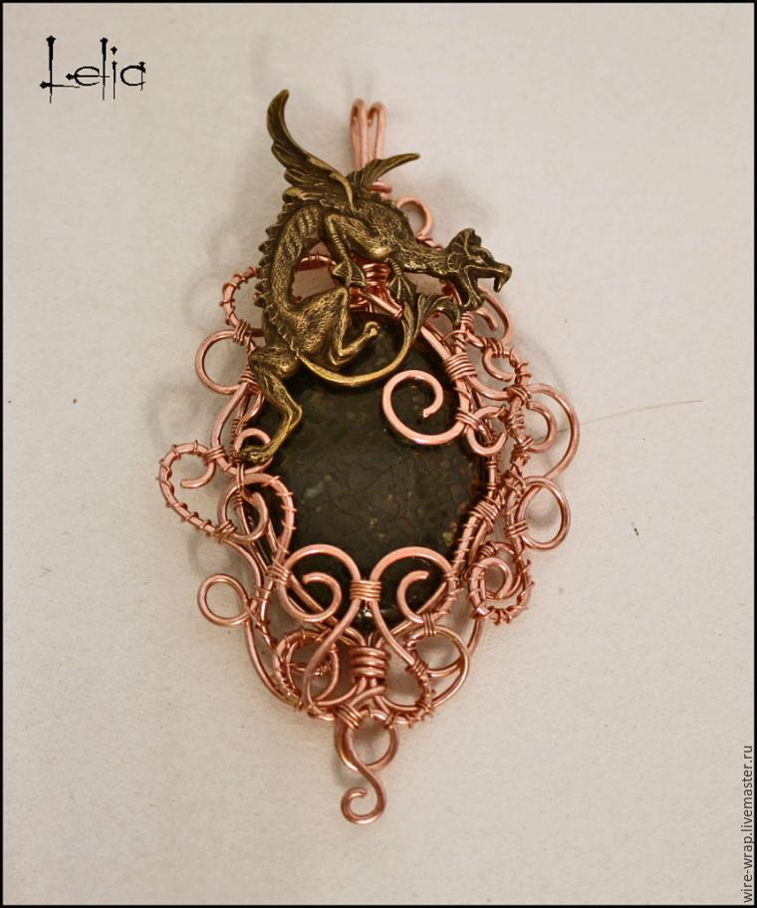
Итараку - эти нэцкэ изготавливались из тростника
или проволоки. Плелись они в виде
коробок тыкв и других форм.

Slide 13
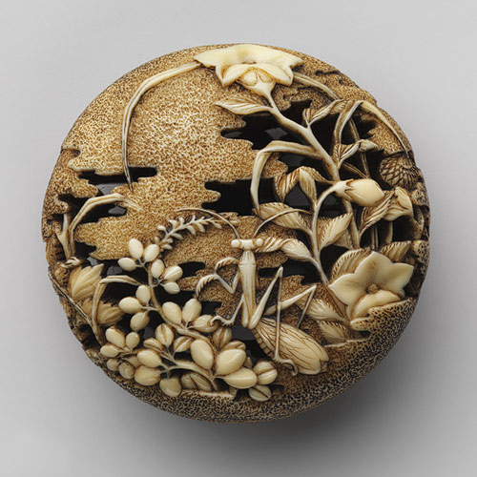
Рюса - Вариант формы мандзю. Основное отличие
этой формы от обычной мандзю в том, что
она пустая внутри, а одна (верхняя) часть выполнена
в технике сквозной резьбы.

Slide 14
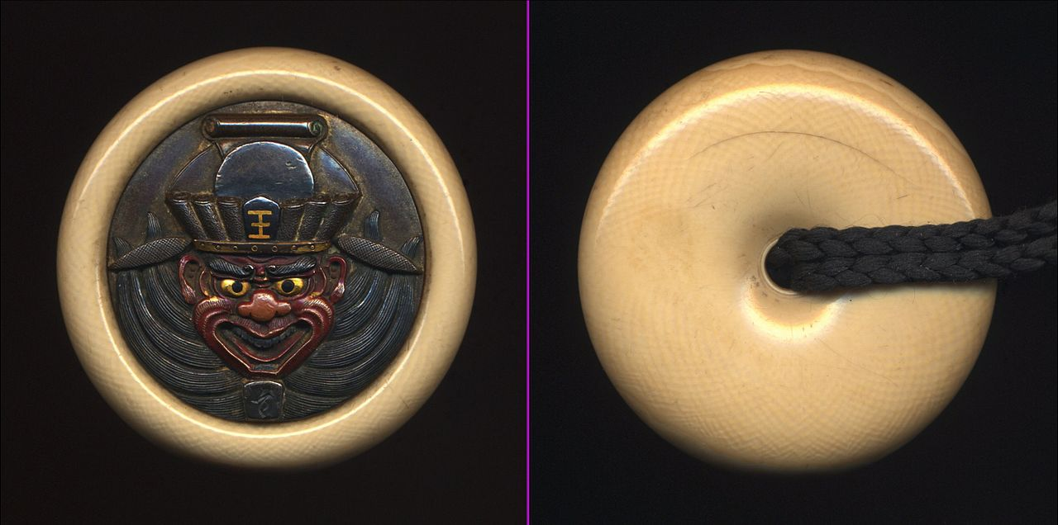
Кагамибута - тоже сходна с мандзю, но представляет собой плоский сосуд, выполненный из слоновой или другой кости, рога, редко дерева, сверху покрытый металлической крышкой, на которой и сосредоточена основная часть декоративного оформления на основе широкой гаммы техник.

Slide 15
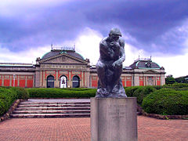
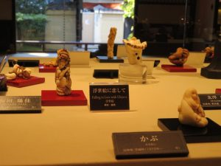
Искусство нэцкэ не становится менее востребованным и интересным с течением времени. В современном обществе даже создана Ассоциация, в которую входят не только специалисты по изготовлению этих маленьких фигурок, но и обычные люди, которых увлекает мир японской культуры. На съездах сообщества, проходящих один раз в год, можно послушать увлекательные лекции об истории и перспективах развития культуры нэцкэ. На таких мероприятиях осуществляется обмен опытом в освоении новых технологий для изготовления фигурок, знакомство с немногими сохранившимися в Японии школами удивительного искусства.
Национальный музей Киото был образован в 1897 году как
Императорский музей Киото
Собрание экспонатов Национального музея Киото представляет традиционное
японское искусство и аналогичное искусство стран Азии.
В коллекцию входит более 12.000 предметов, из которых
230 входят в число национальных сокровищ Японии.
Национальный музей Киото
奈良国立博物館

Slide 16
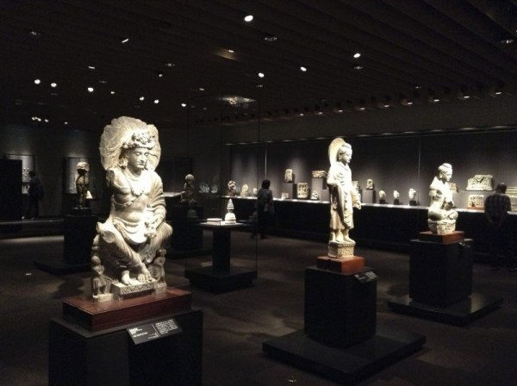
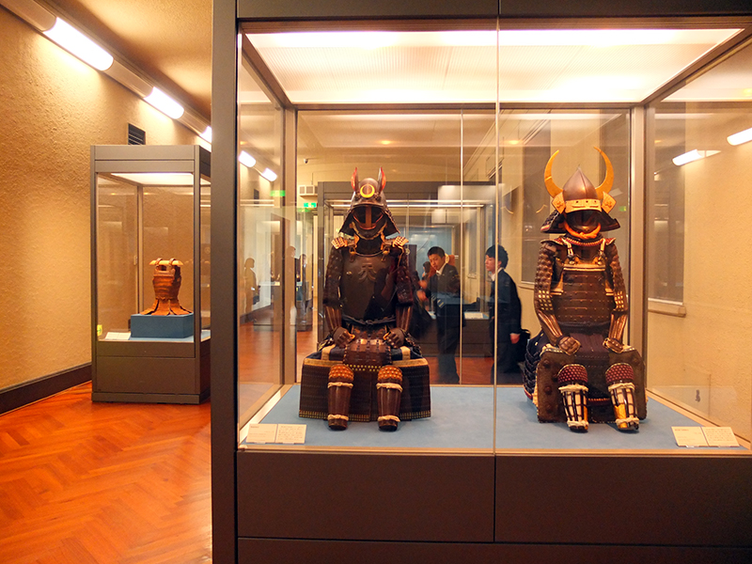
Национальный Токийский музей
Мастодонт среди музейной коллекции всей Азии,
Токийский национальный музей, как и Лувр,
можно посещать ежедневно в течение недели,
и так и не увидеть всю экспозицию.
Впервые открывший свои двери в 1872 году,
сегодня этот музей содержит 120 тысяч единиц хранения.

Slide 17
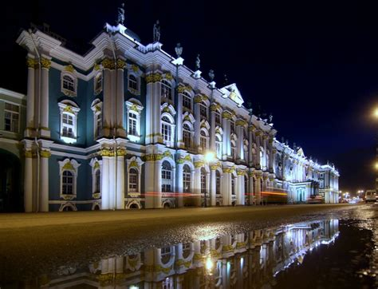
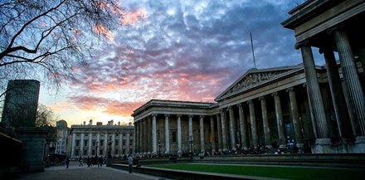
Есть несколько музеев в мире, в которых представлены нэцкэ. Обычно выставляется не более 10% от всей коллекции. Многие музеи выкладывают полную базу данных с фотографиями на своих сайтах. Некоторые ограничиваются изданием каталогов, многие из которых стали раритетами десятки лет назад. Ниже представлены основные музеи Европы с коллекциями нэцкэ.
Россия. 1. Санкт-Петербург. Государственный Эрмитаж В собрании более 1500 нэцкэ. В экспозиции постоянной выставки - 200. 2. Москва. Музей Народов Востока В собрании более 500 нэцкэ. В выставлено 100 с небольшим штук.
Великобритания. 3. Лондон. British Museum В коллекции более 2300 нэцкэ. Периодическая ротация экспозиции. 4. Лондон. Victoria & Albert Museum. В собрании более 1000 нэцкэ. Около 75 - в постоянной экспозиции.

